Slide 1
Um Estudo sobre a Acessibilidade de Aplicações Móveis: Uma Análise das Avaliações de Usuários na Google Play Store
Leandro Orlandin (Mestrando)
Marcelo Medeiros Eler (Orientador)

Slide 2
Índice
Introdução
Estudo Exploratório
Revisão Bibliográfica
Objetivo
Questões de pesquisa
Metodologia e Cronograma
Notes:
Os resultados foram publicados no IHC 2019 e o artigo foi premiado como o melhor artigo do evento.

Slide 3
Índice
Introdução
Estudo Exploratório
Revisão Bibliográfica
Objetivo
Questões de pesquisa
Metodologia e Cronograma
Notes:
Os resultados foram publicados no IHC 2019 e o artigo foi premiado como o melhor artigo do evento.

Slide 4
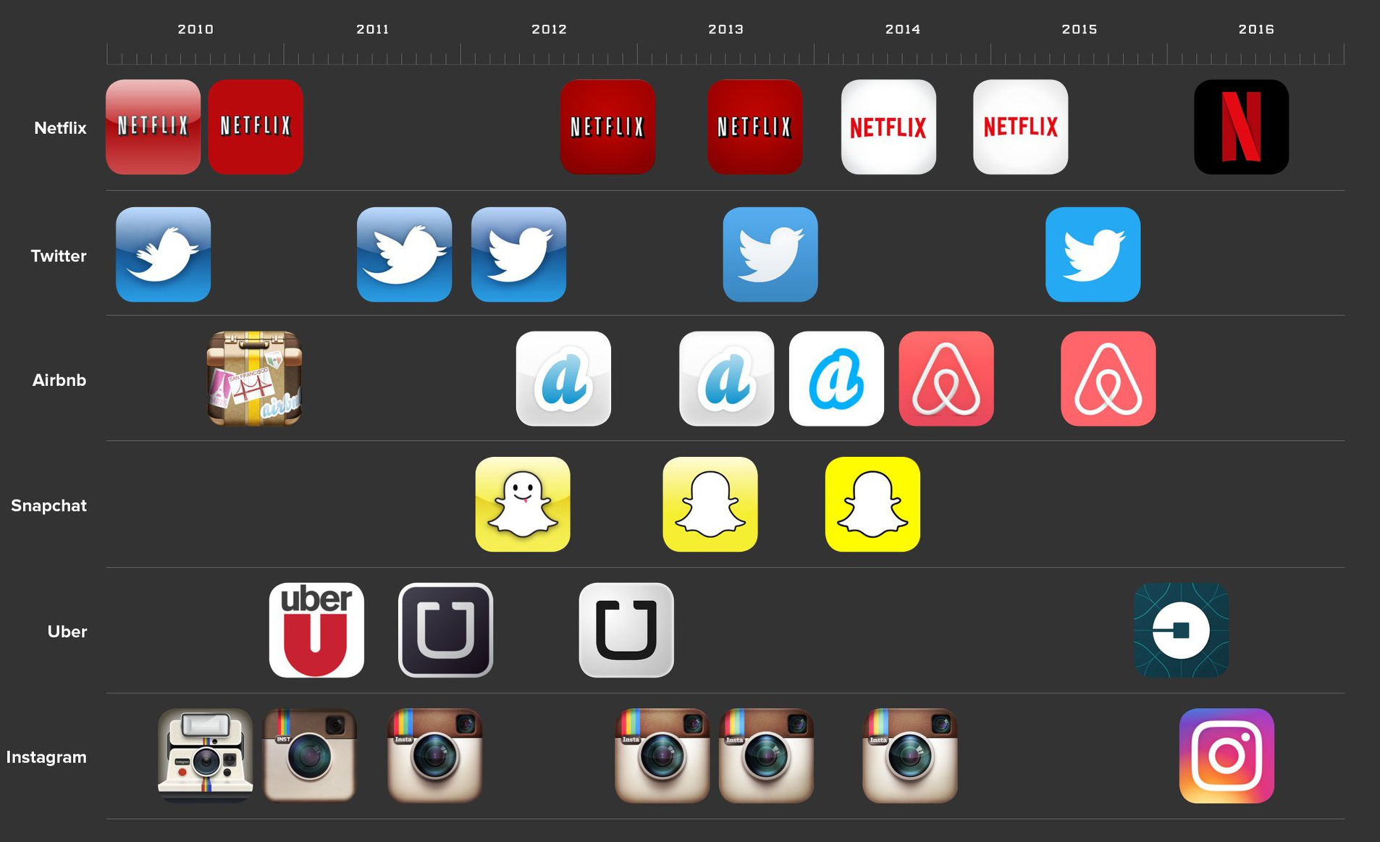
Notes:
Um fenômeno muito conhecido por todos que utilizam aplicações móveis é que elas evoluem rapidamente. É muito comum olharmos para os nossos dispositivos móveis e percebermos que muitos dos aplicativos instalados nele estão sendo atualizados.

Slide 5

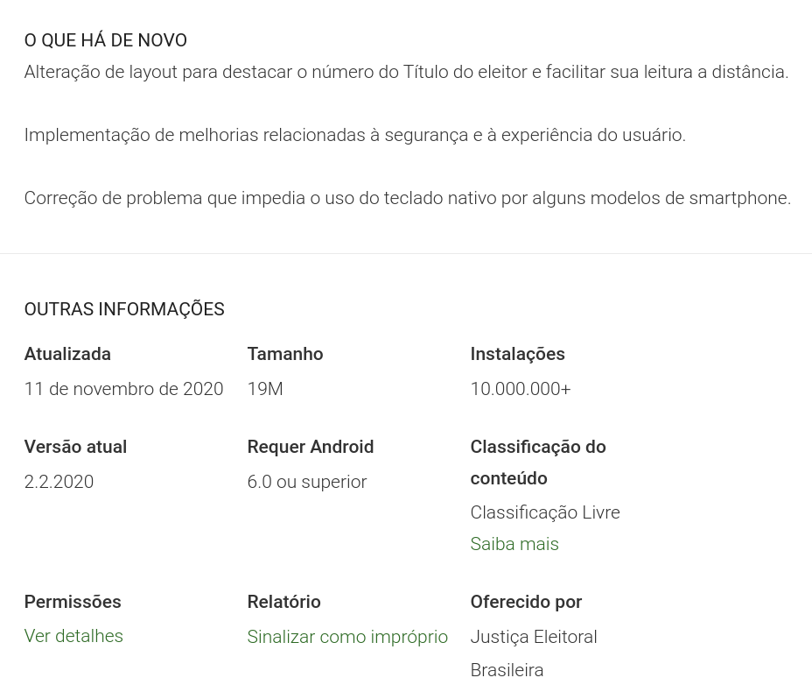
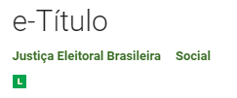
Notes:
E do e-Título, um aplicativo que foi intensamente utilizado nas últimas eleições. Aqui está reportada uma alteração no layout para facilitar a leitura, uma melhoria na segurança, e a correção de um problema.

Slide 6


Planejamento de novas versões
Inicial - Concepção
PDCA - Feedbacks
Notes:
Mas de onde vem os requisitos para planejar as novas versões dos aplicativos?

Slide 7

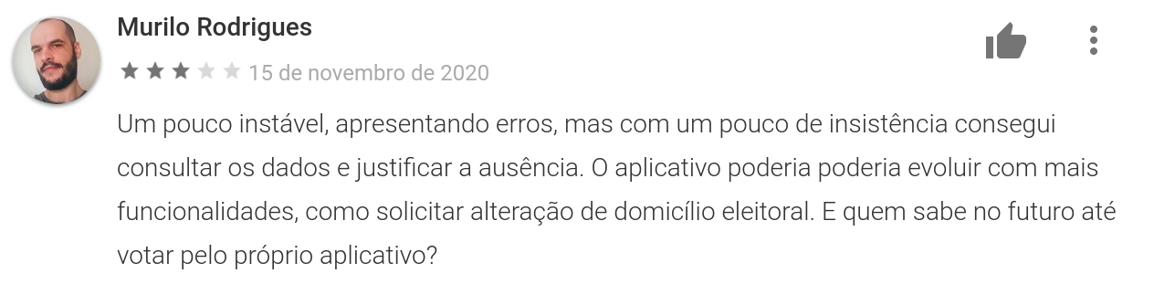
Planejamento de novas versões
Notes:
Ou eles podem vir de manifestações dos usuários, como um comentário feito na avaliação do aplicativo na loja oficial da plataforma.

Slide 8
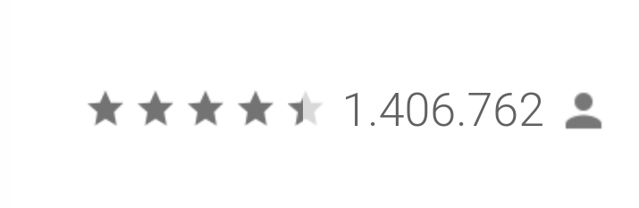
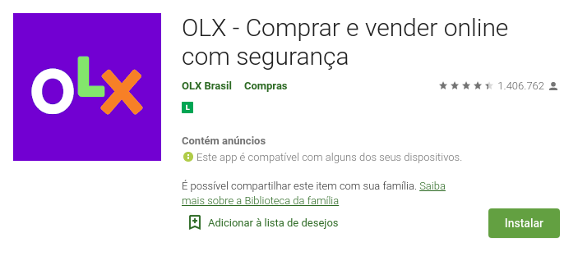
Notes:
De fato, essa é uma fonte de pesquisa muito rica em sugestões de melhorias, relato de falhas e sugestão de novas funcionalidades.

Slide 9
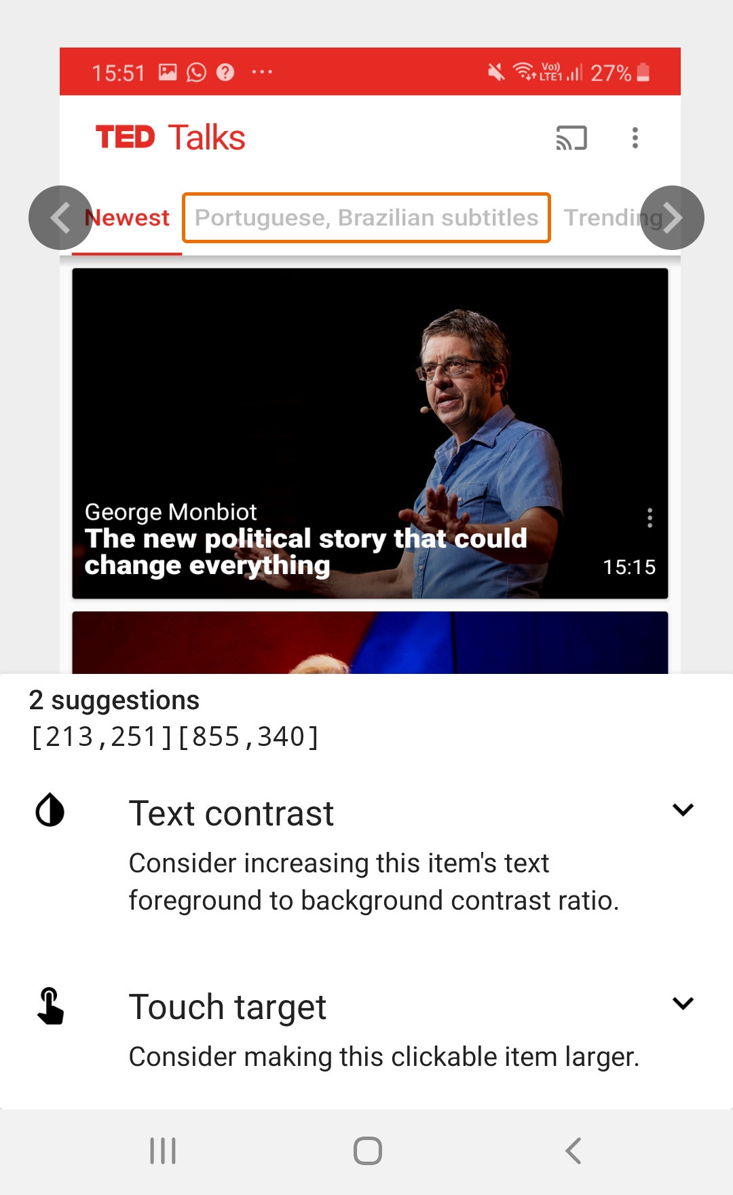
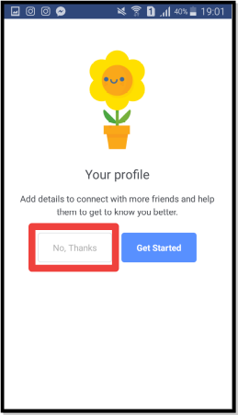
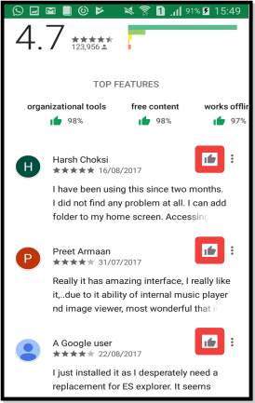
E a acessibilidade das aplicações?
Notes:
Apesar da evolução observada nas aplicações móveis ao longo do tempo, vários estudos já mostraram que mesmo aplicações robustas e populares possuem diversos problemas de acessibilidade, inclusive aqueles mais simples de serem detectados e corrigidos. De forma resumida, a acessibilidade é a capacidade de um software ser utilizado por qualquer usuário, independentemente de suas capacidades físicas, mentais e intelectuais. Ela tem o foco nos requisitos de interação de pessoas com deficiência, mas afeta toda a qualidade e a usabilidade global do software.

Slide 10
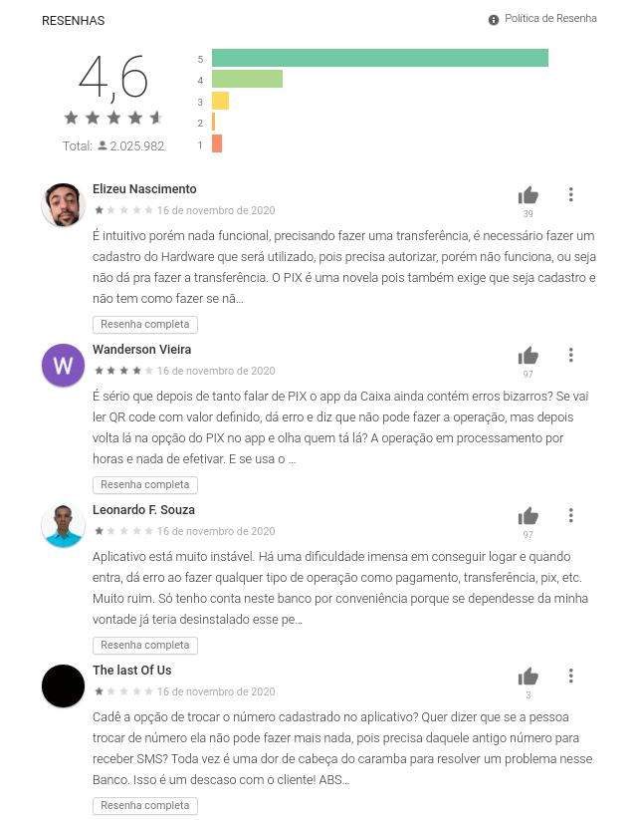

?
Notes:
Mas, uma pergunta que se faz neste contexto é a seguinte: os usuários de aplicativos comentam problemas de acessibilidade em suas avaliações?

Slide 11
Índice
Introdução
Estudo Exploratório
Revisão Bibliográfica
Objetivo
Questões de pesquisa
Metodologia e Cronograma
Notes:
Os resultados foram publicados no IHC 2019 e o artigo foi premiado como o melhor artigo do evento.

Slide 12
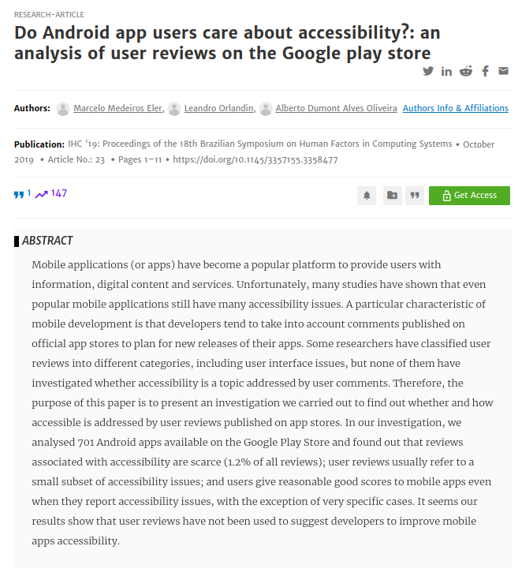
Estudo exploratório
Quantas avaliações de usuário são relacionadas à acessibilidade e qual é a sua distribuição?
Qual é a diversidade de tópicos de acessibilidade abordados nas avaliações dos usuários?
Quais são as notas associadas às avaliações que abordam aspectos de acessibilidade?
https://dl.acm.org/doi/10.1145/3357155.3358477
Notes:
Os resultados foram publicados no IHC 2019 e o artigo foi premiado como o melhor artigo do evento.

Slide 13
Resultados gerais
Somente ⅓ das aplicações analisadas tinham comentário sobre acessibilidade
Somente 1% das revisões possuem comentários sobre acessibilidade
A maioria dos comentários são questões de preferência, e não de barreiras encontradas
A maioria dos comentários são sobre um conjunto pequeno de tópicos de acessibilidade
As notas atribuídas aos aplicativos são relativamente altas mesmo com relatos de problemas de acessibilidade, com exceção dos casos em que os problemas são barreiras reais no uso das aplicações

Slide 14
Estudo Exploratório Resultados gerais
⅓ das aplicações analisadas tinham comentário sobre acessibilidade
1% das revisões possuem comentários sobre acessibilidade
A maioria dos comentários são questões de preferência, e não de barreiras
A maioria dos comentários são sobre um conjunto pequeno de tópicos de acessibilidade
As notas atribuídas aos aplicativos são relativamente altas, com exceção dos casos em que os problemas são barreiras reais no uso das aplicações

Slide 15
Estudo Exploratório Exemplos de comentários – barreiras para usuários
“Very little contrast. Bad for old eyes.”
“The flashing backgrounds could trigger an epilepsy and migraine”
“Widget Text color is black. Unreadable”
“Too bright now on this update now. Can you option to inverted color? (black instead of white). Going to have to uninstall. Sorry.”

Slide 16
Próximos passos
Ampliar as análises e a quantidade de aplicativos analisados com base nas lições aprendidas no estudo já realizado

Slide 17
Índice
Introdução
Estudo Exploratório
Revisão Bibliográfica
Objetivo
Questões de pesquisa
Metodologia e Cronograma
Notes:
Os resultados foram publicados no IHC 2019 e o artigo foi premiado como o melhor artigo do evento.

Slide 18
Revisão Bibliográfica – Padrões de Acessibilidade
Padrões de Acessibilidade | Análise
WCAG | Contempla 78 recomendações em formato de declarações testáveis, classificadas em 3 níveis de conformidade.
BBC | Diretrizes padrão divididas em 11 categorias
e-MAG | Baseado no WCAG, padrão brasileiro de acessibilidade seguido pelas aplicações governamentais

Slide 19
Revisão Bibliográfica – Artigos com nomenclatura e ordem do texto da Qualificação
Padrões de Acessibilidade | Análise
Pagano e Maalej (2013) | Apresenta a importância das avaliações para os desenvolvedores
Panichella et al. (2015) | Aborda 3 diferentes processos de análise de texto sobre avaliações (PLN, AT e AS)
Ciurumelea et al. (2017) | Método URR de análise de avaliações e identificação do local do código fonte abordado
Di Sorbo et al. (2017) | Método SURF de sumarização dos comentários com economia de tempo para casos de elevados volumes
Pelloni et al. (2018) | BECLoMA – Vincular as avaliações aos casos de testes, acelerando a tomada de decisão
FU et al., 2013 | Sumarizações e análises via Drill Down (3 níveis), com relevante importância para casos de elevados volumes
Mcilroy et al. (2016) | Apresenta a importância e complexidade de análise dos textos devido a gírias e textos informais
Iacob e Harrison (2013) | Processo MARA com foco em identificar solicitações (23% dos casos)
Iacob, Harrison e Faily (2014) | Evolução do MARA, para identificação de erros dos softwares
Palomba et al. (2015) | Abordagem CRISTAL, apresenta que os desenvolvedores são recompensados em termos de nota
Palomba et al. (2018) | Abordagem CRISTAL, evolui o estudo com uma pesquisa com desenvolvedores de 73 aplicações
Li, Zhang e Stefanidis (2018) | Associa avaliações com as releases, porém apenas sobre a aplicação Whatsapp.
Eler, Orlandin e Oliveira (2019) | Estudo piloto desta proposta de pesquisa (acessibilidade)
Tamjeed (2020) | Utiliza-se dos dados do estudo piloto em processo de identificação automática das avaliações (acessibilidade)

Slide 20
Índice
Introdução
Estudo Exploratório
Revisão Bibliográfica
Objetivo
Questões de pesquisa
Metodologia e Cronograma
Notes:
Os resultados foram publicados no IHC 2019 e o artigo foi premiado como o melhor artigo do evento.

Slide 21
Objetivo
Investigar se as avaliações dos usuários abordam acessibilidade e se as mesmas têm efeitos na melhoria da acessibilidade das aplicações
Mais especificamente:
Quantidades e distribuição das avaliações envolvendo acessibilidade
Diversidade e tipos de violações mencionadas pelos usuários
Impacto nas notas das aplicações decorrente de avalições envolvendo acessibilidade
Modificações no software relacionadas à acessibilidade

Slide 22
Índice
Introdução
Estudo Exploratório
Revisão Bibliográfica
Objetivo
Questões de pesquisa
Metodologia e Cronograma
Notes:
Os resultados foram publicados no IHC 2019 e o artigo foi premiado como o melhor artigo do evento.

Slide 23
Questões de pesquisa (1/2)
Os usuários de aplicações móveis mencionam aspectos relacionados à acessibilidade em suas avaliações publicadas nas lojas de aplicativos?
1.1 - Quantas avaliações de usuários são relacionadas à acessibilidade e qual é a sua distribuição entre as aplicações avaliadas?
1.2 - O quão diverso são os tópicos de acessibilidades mencionados nas avaliações dos usuários?
1.3 - Qual é a relação entre as questões de acessibilidade abordadas pelos usuários e as notas da aplicação recebidas em cada avaliação?
Notes:
Pensando nisso, foram definidas algumas questões de pesquisa para guiar diversas investigações.

Slide 24
Questões de pesquisa (2/2)
Os problemas de acessibilidade relatados nas avaliações dos usuários têm impacto na evolução das aplicações móveis?
2.1 - Quantas solicitações de modificações registradas nos repositórios de código das aplicações estão relacionadas à acessibilidade?
2.2 - Quantas alterações realizadas nos códigos das aplicações estão relacionadas à acessibilidade?
2.3 - Qual é a correlação entre as avaliações relacionadas à acessibilidade
das aplicações e as sugestões de modificações e alterações efetuadas nos códigos das aplicações?
Notes:
Pensando nisso, foram definidas algumas questões de pesquisa para guiar diversas investigações.

Slide 25
Índice
Introdução
Estudo Exploratório
Revisão Bibliográfica
Objetivo
Questões de pesquisa
Metodologia e Cronograma
Notes:
Os resultados foram publicados no IHC 2019 e o artigo foi premiado como o melhor artigo do evento.

Slide 26
Metodologia - Atividades Previstas
Atividades propostas para atingir o objetivo | Descrição da atividade
Revisão Bibliográfica | Estudo dos principais conceitos utilizados no WCAG, BBC e e-MAG, para entendimentos e futura expansão da lista de palavras-chave envolvendo acessibilidade.
Seleção de aplicativos | Seleção das aplicações da plataforma Android, que contenham código fonte aberto no Github e versões indexadas no F-Droid.
Extração de avaliações | Criação de software para extração das avaliações da loja da aplicativos Google Play Store, através de API não oficial google-play-api (crawler), para as aplicações selecionadas
Extração de commits e issues | Criação de software para extração das issues e commits cadastradas no GitHub, através de API oficial, para as aplicações selecionadas.
Seleção das avaliações, commits e issues | Execução de filtro dos itens que contenham as palavras-chave de acessibilidade, com posterior análise manual realizada pelo autor desta proposta bem como outros colaboradores do grupo de pesquisa.
Análise das avaliações, commits e issues | Análises dos itens selecionados com a intenção de responder às questões de pesquisa da proposta

Slide 27
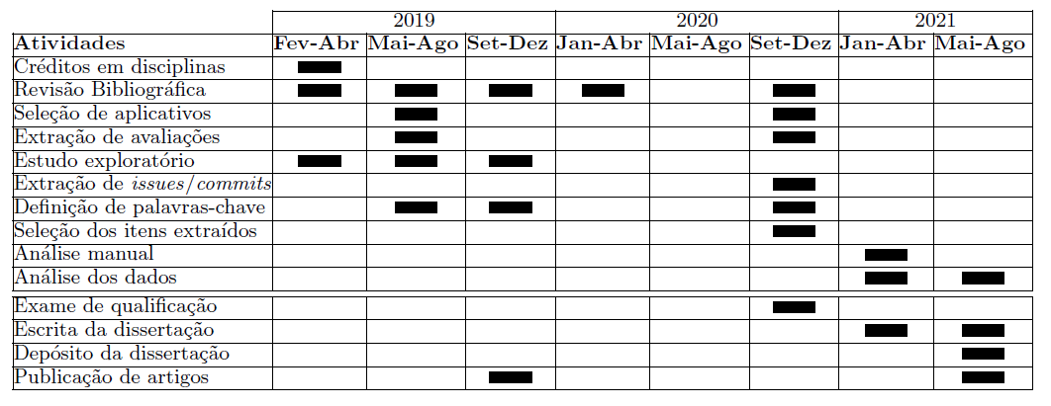
Cronograma

Slide 28
Dados coletados Ampliação da Bases de Dados e Análises
Bases de Dados | Estudo Exploratório | Pesquisa Proposta
Apps | 700 | 921
Avaliações – TOTAL | 214 mil | 1,7 milhões (aprox.)
Avaliações – Acessibilidade (após revisão manual) | 2.663 (1,24%) | A ser identificado
Commits | - | 1,1 milhão (aprox.)
Issues | - | 40 mil
Palavras-chave | 222 (apenas BBC) | A ser ampliado, considerando também eMAG e WCAG
Avaliações contendo as Palavras-chave (antes da sua expansão) | 5.076 | A ser identificado
Commits contendo as Palavras-chave (antes da sua expansão) | - | 30.595
Issues contendo as Palavras-chave (antes da sua expansão) | - | 4.439

Slide 29
Um Estudo sobre a Acessibilidade de Aplicações Móveis: Uma Análise das Avaliações de Usuários na Google Play Store
Leandro Orlandin (Mestrando)
Marcelo Medeiros Eler (Orientador)

Slide 30
Questões de pesquisa (análise das avaliações)
Qual é a distribuição de avaliações de usuários que mencionam aspectos de acessibilidade das aplicações avaliadas?
Quantas dessas avaliações são de fato barreiras enfrentadas por usuários no uso das aplicações?
Em quantas dessas avaliações é possível identificar se foram feitas por pessoas com deficiência e qual é a deficiência relatada?
Quais são os problemas de acessibilidade relatados pelos usuários?
Qual é a influência dos problemas de acessibilidade relatados nas notas que os usuários deram aos aplicativos?
Notes:
Pensando nisso, foram definidas algumas questões de pesquisa para guiar diversas investigações.

Slide 31
Próximos passos
Ampliar a quantidade de aplicativos analisados com base nas lições aprendidas no estudo já realizado
Estender as análises para as solicitações de alterações e modificações (issues e commits) cadastrados pelos desenvolvedores em repositórios de códigos fonte (Github).

Slide 32
Questões de pesquisa (análise das avaliações)
Qual é a distribuição de avaliações de usuários que mencionam aspectos de acessibilidade das aplicações avaliadas?
Quantas dessas avaliações são de fato barreiras enfrentadas por usuários no uso das aplicações?
Em quantas dessas avaliações é possível identificar se foram feitas por pessoas com deficiência e qual é a deficiência relatada?
Quais são os problemas de acessibilidade relatados pelos usuários?
Qual é a influência dos problemas de acessibilidade relatados nas notas que os usuários deram aos aplicativos?
Notes:
Pensando nisso, foram definidas algumas questões de pesquisa para guiar diversas investigações.

Slide 33
Questões de pesquisa (análise das avaliações)
Quantas avaliações dizem respeito à acessibilidade do aplicativo?
Quantas avaliações relatam barreiras reais de uso do aplicativo?
É possível identificar se há avaliações feitas por pessoas com deficiência?
Quais são os problemas de acessibilidade relatados pelos usuários?
Os problemas de acessibilidade relatados influenciam a nota do aplicativo?
Notes:
Pensando nisso, foram definidas algumas questões de pesquisa para guiar diversas investigações.

Slide 34
Questões de pesquisa Análise das avaliações envolvendo acessibilidade
Percentual de Avaliações envolvendo Acessibilidade
Relato de barreiras reais?
São pessoas com deficiência?
Quais problemas relatados?
Há influência na nota do aplicativo?
Notes:
Pensando nisso, foram definidas algumas questões de pesquisa para guiar diversas investigações.

Slide 35
Questões de pesquisa (impacto na evolução)
Qual é o impacto das avaliações de acessibilidade publicadas nas lojas oficiais de aplicativos na evolução da aplicação?
Quantas sugestões de modificações encontradas em repositórios de código de aplicações móveis estão relacionadas a aspectos de acessibilidade?
Quantas alterações feitas no código das aplicações em repositórios de código estão relacionadas a aspectos de acessibilidade?
Notes:
Pensando nisso, foram definidas algumas questões de pesquisa para guiar diversas investigações.

Slide 36
Questões de pesquisa (impacto na evolução)
As requisições dos usuários sobre a acessibilidade dos aplicativos tiveram impacto na melhoria da acessibilidade nas versões seguintes?
Notes:
Pensando nisso, foram definidas algumas questões de pesquisa para guiar diversas investigações.

Slide 37
Questões de pesquisa Impacto na evolução envolvendo acessibilidade
As avaliações causaram impacto nas versões seguintes dos apps?
Notes:
Pensando nisso, foram definidas algumas questões de pesquisa para guiar diversas investigações.

Slide 38
Questões de pesquisa (motivação dos usuários)
Qual é a ação ou reação de um usuário quando encontra um problema de acessibilidade em um aplicativo?
Por quais razões os usuários relatam problemas de acessibilidade em suas avaliações nas lojas de aplicativos?
Por quais razões os usuários NÃO relatam problemas de acessibilidade em suas avaliações nas lojas de aplicativos?
Para as três questões anteriores, há diferença nas respostas dos usuários que possuem alguma deficiência e que por isso os problemas representam barreiras reais no uso das aplicações?
Notes:
Pensando nisso, foram definidas algumas questões de pesquisa para guiar diversas investigações.

Slide 39
Questões de pesquisa (motivação dos usuários)
O que um usuário faz quando encontra um problema de acessibilidade?
Por quais razões os usuários NÃO relatam problemas de acessibilidade em suas avaliações nas lojas de aplicativos?
Notes:
Pensando nisso, foram definidas algumas questões de pesquisa para guiar diversas investigações.

Slide 40
Questões de pesquisa Motivação dos usuários envolvendo acessibilidade
O que um usuário faz quando encontra um problema de acessibilidade?
Por quais razões os usuários NÃO relatam problemas de acessibilidade em suas avaliações nas lojas de aplicativos?
Notes:
Pensando nisso, foram definidas algumas questões de pesquisa para guiar diversas investigações.

Slide 41
Contribuições esperadas
Entender o papel das avaliações no contexto da evolução da acessibilidade do app e se esse recurso tem sido utilizado pelos usuários
Identificar problemas reais relatados por usuários e relacioná-los às diretrizes de acessibilidade de padrões nacionais e internacionais (eMAG, WCAG)
Entender as motivações dos usuários para relatar ou não problemas de acessibilidade encontrados
Fornecer informações para subsidiar estratégias de conscientização e promoção do desenvolvimento de aplicações móveis acessíveis

